Slide 1
NGÔN NGỮ LẬP TRÌNH R
CS313.M21: Khai thác dữ liệu & Ứng dụng

Slide 2


DANH SÁCH THÀNH VIÊN Nhóm A2
Ths. Nguyễn Thị Anh Thư
Trương Thế Tấn
19522180
Nông Thanh Hồng
19521551
Nguyễn Thị Hiền Trang
19522383
Nguyễn Hữu Trường
18521564
Lê Võ Ngọc Anh
18520452

Slide 3
NỘI DUNG TRÌNH BÀY
Giới thiệu R
Ưu điểm
Hạn chế
Sử dụng R
Demo R

Slide 4

Giới thiệu về R
1
R là gì?
Lịch sử hình thành R
Độ phổ biến và Ứng dụng của R

Slide 5
WHAT?

Slide 6
R is the world’s most powerful programming language for statistical computing, machine learning and graphics and has a thriving global community of users, developers and contributors
MRAN - Microsoft R Application Network
https://mran.microsoft.com/
Microsoft R Open

Slide 7
LỊCH SỬ
HÌNH THÀNH

Slide 8
1990
Robert Gentleman và Ross Ihaka
1995
Dự án mã nguồn mở
1997
R Core Group
2000
Bản phát hành đầu tiên
R Version 4.2
~ 20.000 gói
R Open Source Project and R Community
R Foundation

Slide 9
ĐỘ PHỔ BIẾN
R

Slide 10
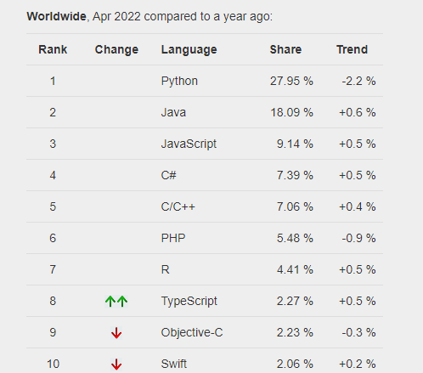
PYPL PopularitY of Programming Language
https://pypl.github.io/PYPL.html
Notes:
Chỉ số ngôn ngữ lập trình phổ biến PYPL được tạo ra bằng cách phân tích tần suất các hướng dẫn ngôn ngữ được tìm kiếm trên Google. Hướng dẫn ngôn ngữ càng được tìm kiếm nhiều thì ngôn ngữ đó càng được coi là phổ biến. Nó là một chỉ số hàng đầu. Dữ liệu thô đến từ Google Xu hướng.

Slide 11
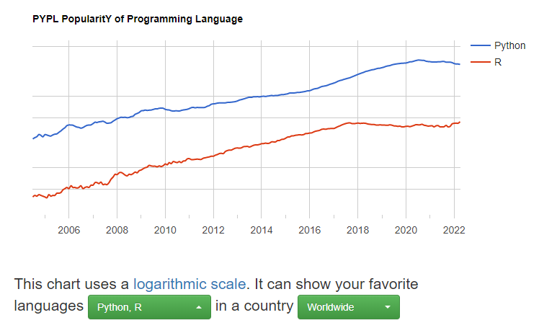

Slide 12
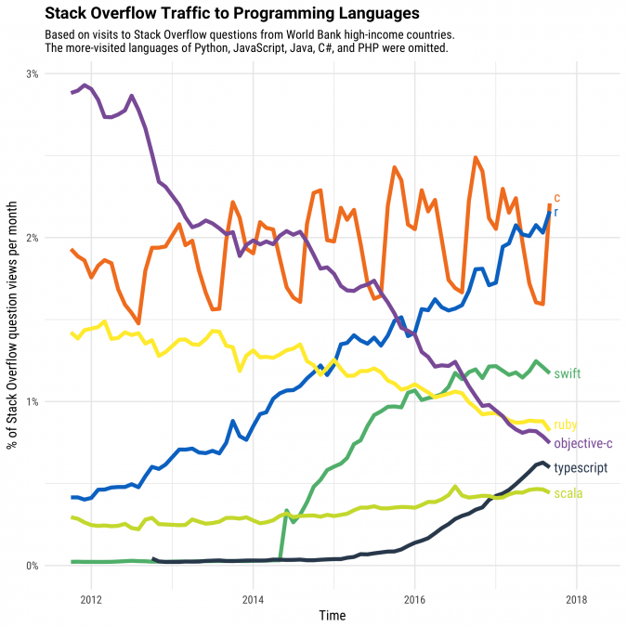
Notes:
Không có ý nghĩa gì khi R đang “cạnh tranh” với bất kỳ ngôn ngữ nào khác trong số những ngôn ngữ này, vốn thường không được sử dụng để phân tích dữ liệu. Sự so sánh này chỉ được đưa ra để chứng minh rằng kiểu tăng trưởng bền vững mà R đã chỉ ra là rất hiếm trong số các ngôn ngữ có quy mô tương đương.
Lưu lượng truy cập đến các câu hỏi C cho thấy một mô hình theo mùa mạnh mẽ (vì đây là một trong những lựa chọn phổ biến nhất cho các lớp lập trình đại học) và R gần như đã bắt kịp với mức lưu lượng truy cập đó. Lượt truy cập vào các câu hỏi Swift đã tăng lên nhanh chóng sau khi Apple giới thiệu ngôn ngữ này vào năm 2014, nhưng kể từ đó đã chững lại. Loại chỉ số này, mặc dù vẫn là một nguồn lưu lượng truy cập nhỏ hơn, nhưng đã cho thấy sự tăng trưởng khá đáng kể và sẽ là chủ đề của một số phân tích trong tương lai.

Slide 13
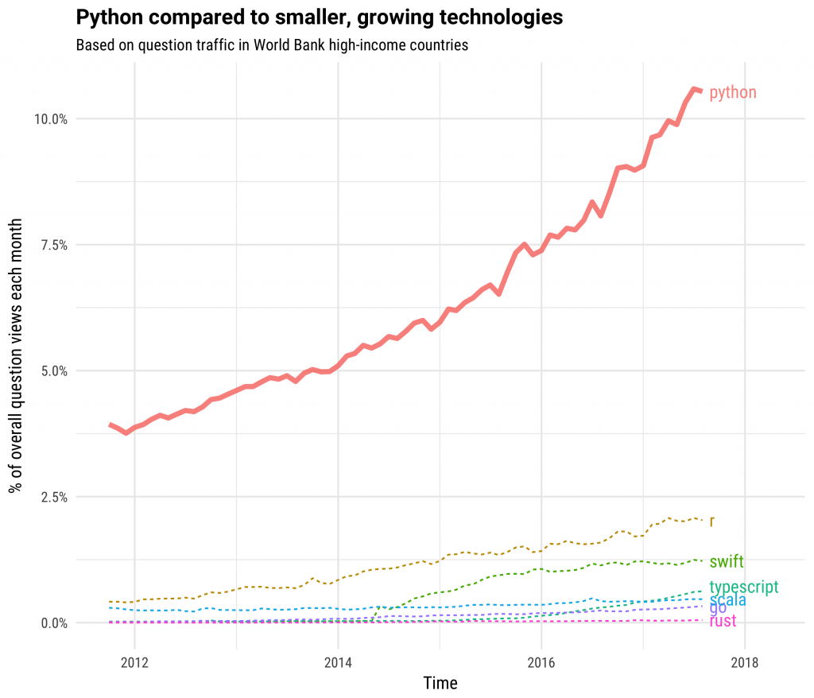

Slide 14
ỨNG DỤNG
R

Slide 15
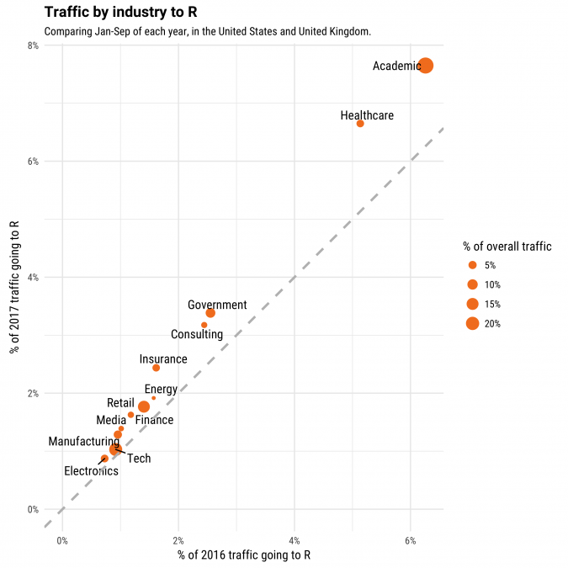
R không bị thu hẹp ở bất kỳ ngành nào.
Tăng trưởng không cân xứng
Notes:
(Phân tích này chỉ giới hạn ở Hoa Kỳ và Vương quốc Anh
Cột x: năm 2016, cột y: năm 2017
Nghiên cứu học thuật (Trường đại học, Khoa khoa học xã hội và sinh học)
Chăm sóc sức khỏe (Thống kê cho nghiên cứu lâm sàn và tin sinh học)
Một trong những lĩnh vực mà chúng tôi không thấy nhiều tăng trưởng là công nghệ, xác nhận rằng hầu hết sự mở rộng của R dường như đang diễn ra bên ngoài ngành công nghiệp phần mềm và web.

Slide 16
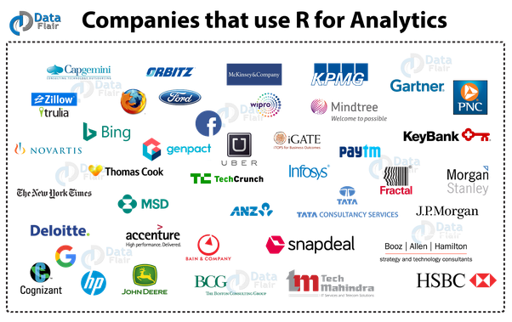
Notes:
Mozilla : Mozilla sử dụng R để trực quan hóa hoạt động web cho trình duyệt firefox của họ.
Facebook: Facebook sử dụng R để dự đoán các tương tác của đồng nghiệp và cập nhật biểu đồ mạng xã hội của minh
Ford Motor Company : Ford sử dụng R để phân tích thống kê nhằm hỗ trợ chiến lược kinh doanh của mình và phân tích tình cảm của khách hàng về sản phẩm của mình, giúp họ cải thiện thiết kế trong tương lai.

Slide 17
Ưu điểm & Hạn chế
2
Tại sao chọn R?
Ưu điểm và Hạn chế của R.

Slide 18
WHY
CHOOSE?

Slide 19
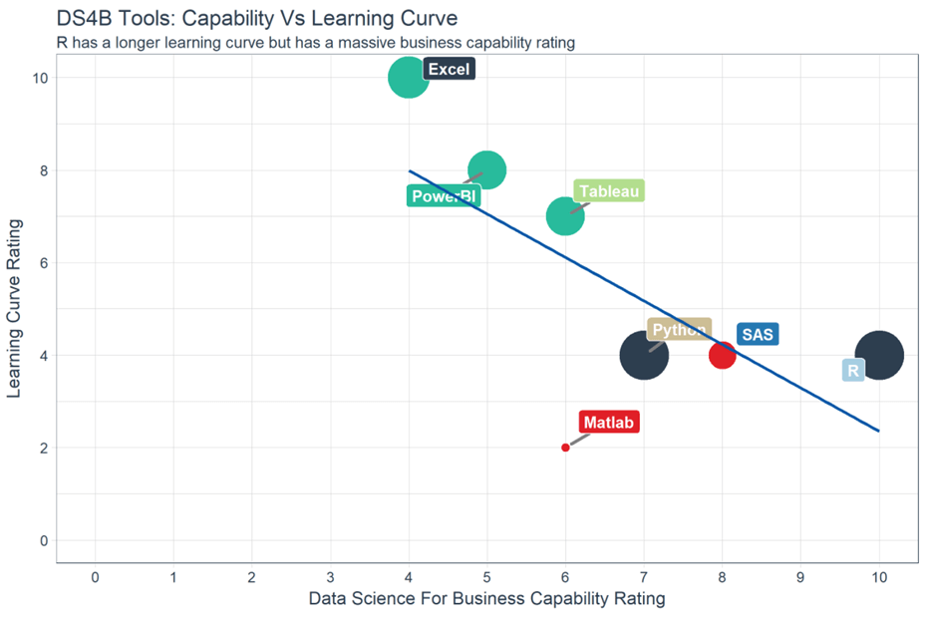
Notes:
Hình ảnh dưới đây mô tả đường cong học tập so với khả năng kinh doanh mà một ngôn ngữ mang lại. Mối quan hệ tiêu cực ngụ ý rằng không có bữa trưa miễn phí. Nếu bạn muốn đưa ra cái nhìn sâu sắc nhất từ ​​dữ liệu, thì bạn cần dành thời gian tìm hiểu công cụ thích hợp, đó là R.
Ở trên cùng bên trái của biểu đồ, bạn có thể thấy Excel và PowerBI. Hai công cụ này rất đơn giản để học nhưng không mang lại khả năng kinh doanh vượt trội, đặc biệt là về mặt mô hình hóa. Ở giữa, bạn có thể thấy Python và SAS. SAS là một công cụ chuyên dụng để chạy phân tích thống kê cho doanh nghiệp, nhưng nó không miễn phí. SAS là một phần mềm nhấp và chạy. Tuy nhiên, Python là một ngôn ngữ có đường cong học tập đơn điệu. Python là một công cụ tuyệt vời để triển khai Học máy và AI nhưng thiếu các tính năng giao tiếp. Với một đường cong học tập giống hệt nhau, R là sự cân bằng tốt giữa việc triển khai và phân tích dữ liệu.
Khi nói đến trực quan hóa dữ liệu (DataViz), bạn có thể đã nghe nói về Tableau. Không nghi ngờ gì nữa, Tableau là một công cụ tuyệt vời để khám phá các mẫu thông qua đồ thị và biểu đồ. Bên cạnh đó, việc học Tableau không tốn nhiều thời gian. Một vấn đề lớn với trực quan hóa dữ liệu là bạn có thể không bao giờ tìm thấy một mẫu hoặc chỉ tạo ra nhiều biểu đồ vô dụng. Tableau là một công cụ tốt để hình dung nhanh dữ liệu hoặc Business Intelligence. Khi nói đến thống kê và công cụ ra quyết định, R thích hợp hơn.

Slide 20
Sử dụng trong nhiều ngành
Miễn phí. Mã nguồn mở
Được sử dụng bởi nhiều công ty hàng đầu
Tương thích nhiều nền tảng
WHY
LEARN?
Cơ hội nghề nghiệp
R cực kỳ toàn diện
Mức lương cao
Cộng động lớn
Phân tích thống kê & Khoa học dữ liệu
R linh hoạt. Biểu đồ đa dạng
Notes:
Linux, Mac hay Windows.
Toàn diện: có đầy đủ các gói và thư viện hỗ trợ cho bất kỳ vấn đề phân tích thống kê nào, Khoa học dữ liệu hay mô hình máy học nào. Có thể tự tạo gói phù hợp với công việc cá nhân. Cộng đồng lớn giúp dễ nhận được sử trợ giúp khi gặp vấn đề hay muốn tìm kiếm, chia sẻ ý tưởng
R linh hoạt ỏ nhiều mặt như cấu trúc vector. Dễ dàng kết nói với các phần mềm khác như Microsoft Excel mà còn cả Microsoft Access, MySQL, SQLite, Oracle, v.v. Biều đồ đa dạng, đẹp, dễ dàng tạo với chất lượng tuyệt vời, ấn tượng
Được sử dụng ở nhiều công ty hàng đầu và nhiều ngành nghề được trình bày ở phần trên
Cơ hội nghề nghiệp: trong thời buổi big data phát triển thì việc biết một ngon ngữ phân tích như R sẽ là điểm cộng trong tìm kiếm việc làm và mức lương cho một lập trình viên R chuyện nghiệp cao hơn so với python
R là một ngôn ngữ được các nhà thống kê tạo ra với một đích phân thích thống kê và ngày càng phát triển hơn nữa. R chuyên về việc phân tích thống kê dữ liệu cho bất cứ ngành nghề nào. Nó là một công cụ vô cùn mạnh mẽ và tiên tiến cho các ngành thống kê

Slide 21
Mã nguồn mở
Xử lý dữ liệu
Học máy
Bảo mật cơ bản
Lập biểu đồ và đồ thị chất lượng
Ưu
điểm
Hạn
chế
Phức tạp
Thống kê
Nguồn gốc yếu
Liên tục phát triển
Tốc độ thấp hơn

Slide 22
Sử dụng R
3
Cài đặt R và RStudio
Gói & cài đặt gói trong R. Các thư viện phổ biến
Cu pháp cơ bản và Tutorial R

Slide 23
CÀI ĐẶT
R & RStudio

Slide 24
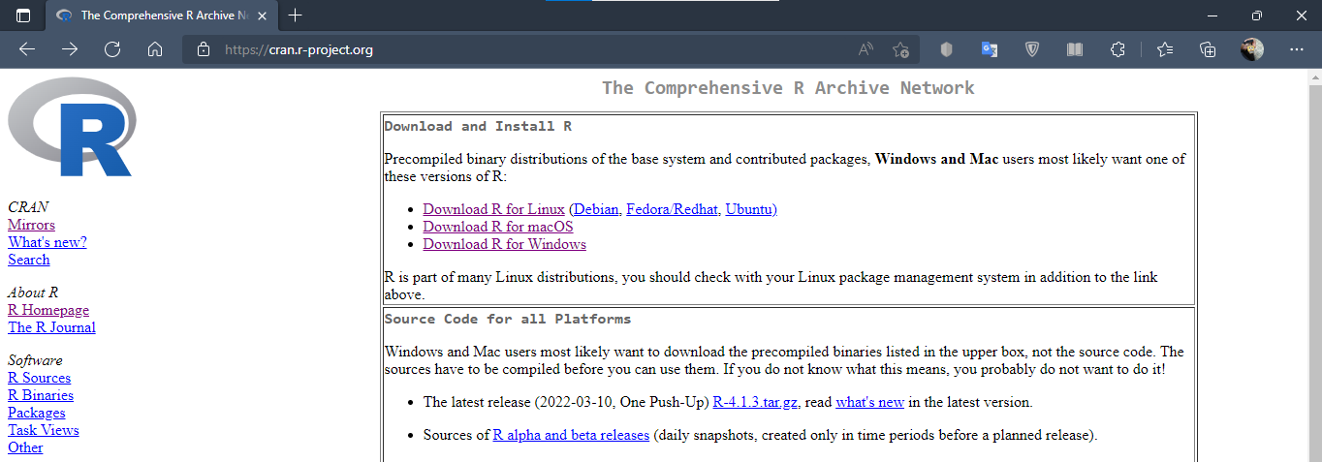
The Comprehensive R Archive Network (r-project.org)

Slide 25
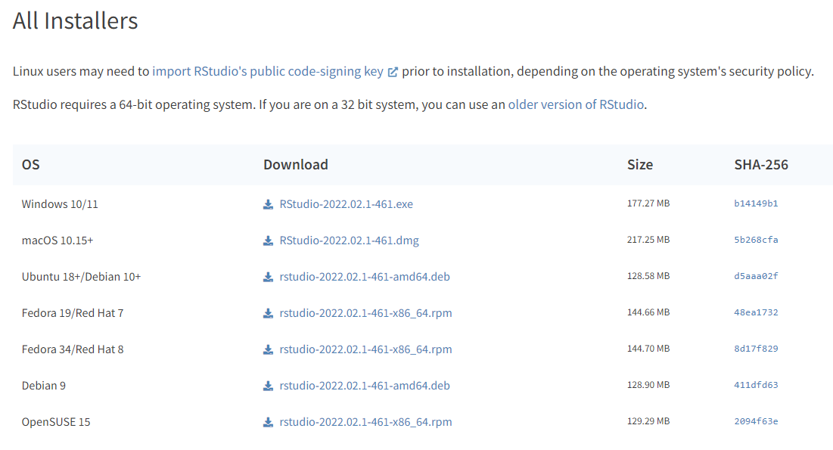
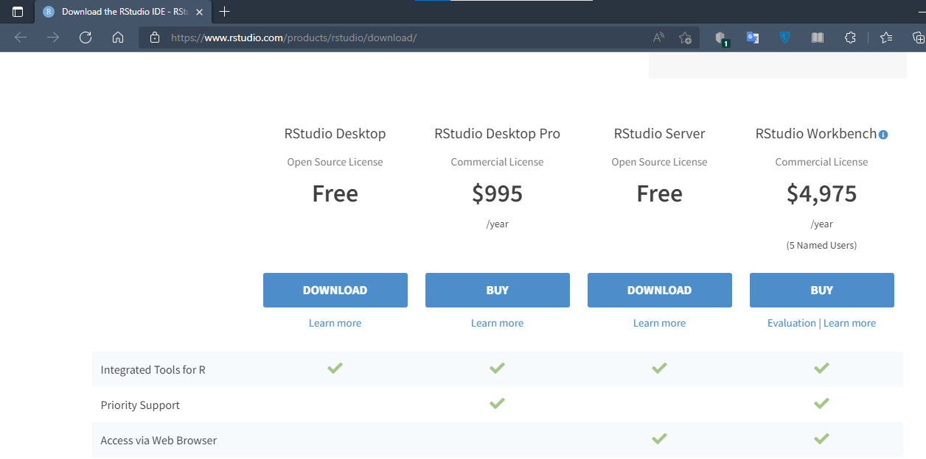
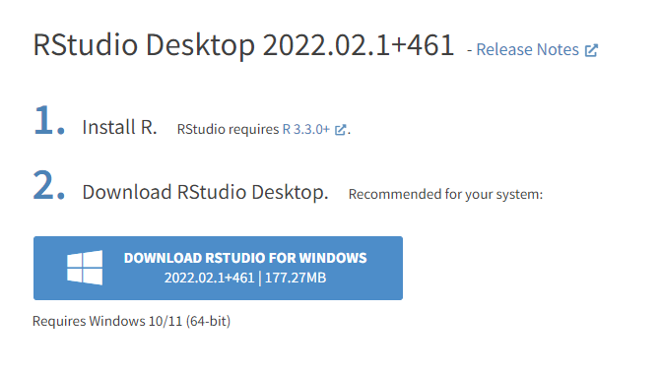
Download the RStudio IDE - RStudio

Slide 26
GÓI TRONG R
(Packages)

Slide 27
You are not here by chance. You are here because one day, you wrote a line of code in the R language.
Thus, trust me, you know enough to create a package.
Sébastien Rochette
Business Unit Director at ThinkR
https://www.r-bloggers.com/2019/07/rmd-first-when-development-starts-with-documentation/

Slide 28
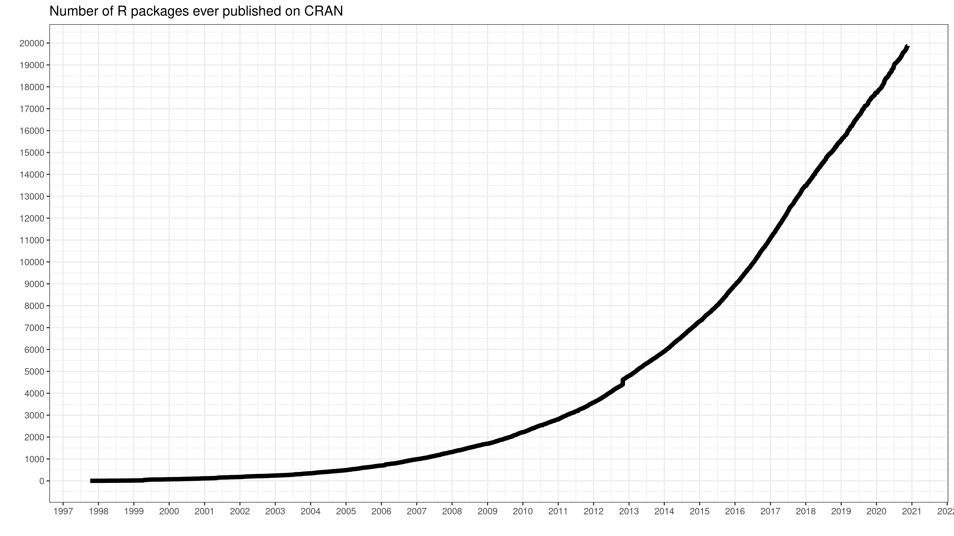

Slide 29
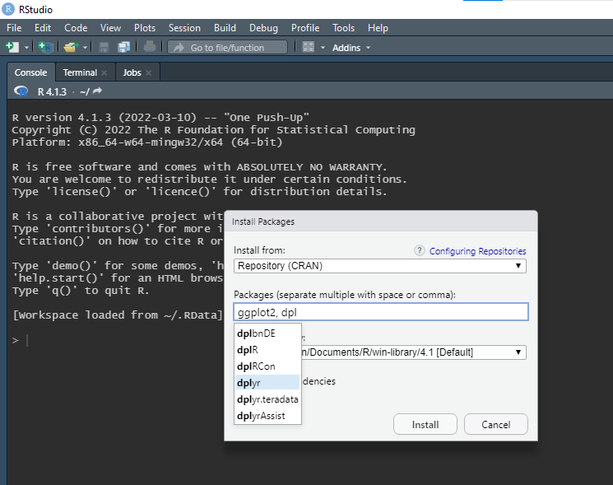
Cài đặt gói trong R
Dùng lệnh
Dùng giao diện trong RStudio
install.packages("ggplot2")
install.packages(c("dplyr","ggplot2"))

Slide 30
dplyr
thao tác dữ liệu bằng cách cung cấp các chức năng như: mutate(), select(), filter(), summarise(), arrange()
ggplot2
Trực quan hóa dữ liệu mạnh mẽ, đa dạng, dễ tùy chỉnh.
caret
Classification And REgression Training – tạo mô hình dự đoán cho các bài toán phân loại và hồi quy phức tạp
GÓI
Kernel-Based Machine Learning Lab – phương pháp cho classification, regression, clustering, dimensionality reduction
kernlab
mlr3
Classification, Regression, Support Vector Machines, Random Forests, Nearest Neighbors, Naive Bayes, Decision Trees, Clustering
knitr
Báo cáo Markdown, LyX, LaTeX, AsciiDoc, HTML,…
Notes:
Mlr3 như sklearn của python
Có nhiều gói khác như e1071, randomforest, xgboost,…

Slide 31
R Tutorial

Slide 32
R phân biệt chữ hoa với chữ thường
Phép gán trong R: =, ->, <-
Nhóm các câu lệnh lại với nhau bằng {}
Phần tử đầu tiên trong vector bắt đầu bằng 1 thay vì 0 như một số ngôn ngữ khác
Về cơ bản, hàm trong R có các vấn đề, chức năng tương tự như các ngôn ngữ lập trình là C++ hoặc python
Cú pháp cơ bản trong R

Slide 33
Vec tơ - Vector
Ma trận - Matrix
Danh sách - List
Khung dữ liệu – data frame
Factor
Cấu trúc dữ liệu trong R

Slide 34
if…else
Cấu trúc rẽ nhánh
switch (expression, list)
Cấu trúc điều khiển
while()
Cấu trúc lặp
for()
Repeat()

Slide 35
Biểu đồ thanh ngang Bar plot
hiển thị dữ liệu bằng đồ họa sử dụng các thanh có độ cao khác nhau
Biểu đồ phân tán Scatter Plot
hiển thị quan hệ giữa hai tập dữ liệu
Biểu đồ hộp Box-whisker Plot
là một cách tốt để có được bức tranh tổng thể về tập dữ liệu một cách nhỏ gọn
Biểu đồ trong R
Biểu đồ tần suất Histogram
hiển thị đồ họa của dữ liệu liên tục bằng cách sử dụng các thanh có độ cao khác nhau
Biểu đồ tròn Pie Chart
hiển thị kích thước tương đối của dữ liệu bằng cách sử dụng các lát hình tròn
Biểu đồ Quantile-Quantile (QQ) Plot
đánh giá dữ liệu có phù hợp hay không với một phân phối được chọn trước

Slide 36
Demo R
4
Sử dụng dataset và cài đặt mô hình với các thuật toán

Slide 37
TRIỂN KHAI MỘT SỐTHUẬT TOÁN
R

Slide 38

Dataset sử dụng
Tên: Iris dataset
Thuộc tính: sepal length, sepal width, petal length, petal width, class (gồm 3 class: Setosa, Versicolour, Virginica).
Số dòng: 120 (đều 40 dòng cho mỗi class)
Link: https://archive.ics.uci.edu/ml/datasets/iris
Bài toán: bài toán phân loại.
Chia dữ liệu: 80% cho training và 20% cho validation.

Slide 39
Thuật toán sử dụng và phương thức đánh giá
Random Forest
K-fold Validation
(k =10)
+
Accuracy
Support vector machine
K – nearest neighbors.
Naive Bayes
XG-boost (riêng)

Slide 40
CÀI ĐẶT DEMO
R

Slide 41
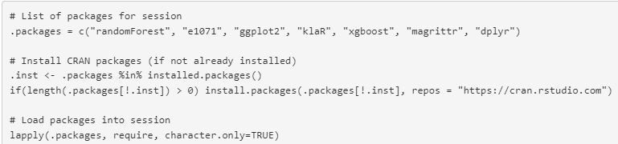
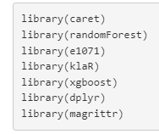
Cài đặt packages

Slide 42
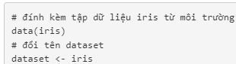
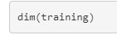
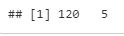
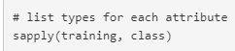
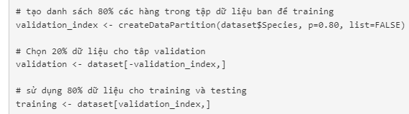
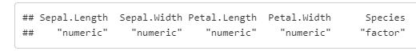
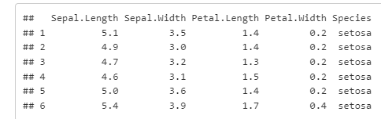
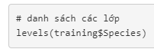
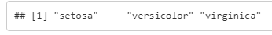
Tải và xem qua dữ liệu

Slide 43
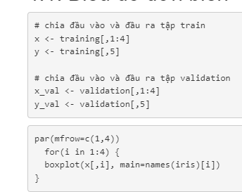
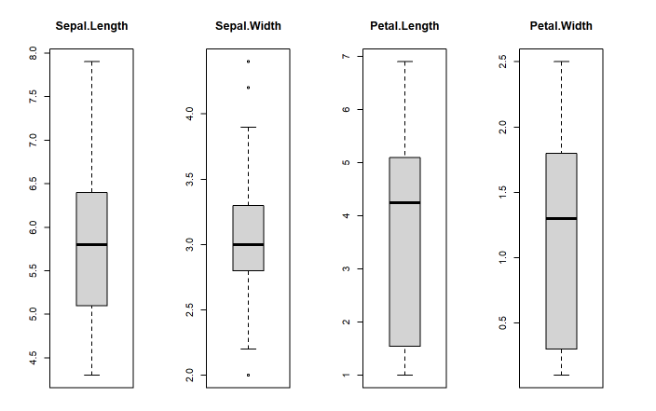
Phân tích thống kê

Slide 44
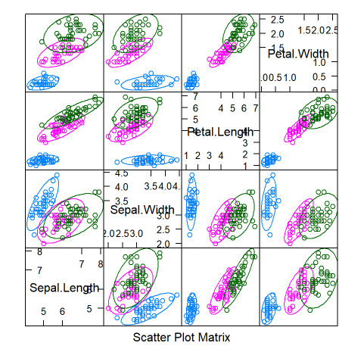
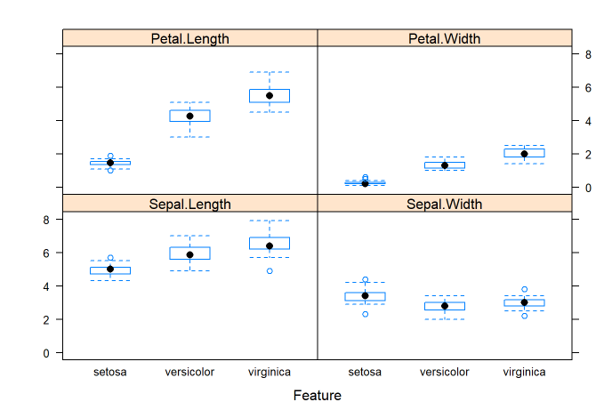
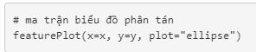
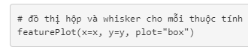
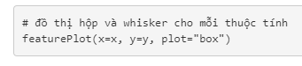
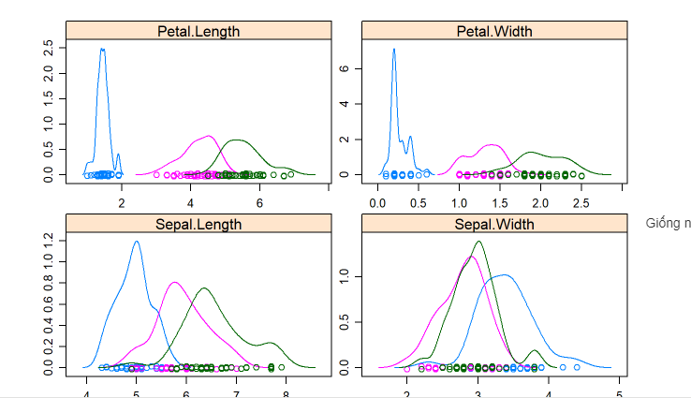
Phân tích thống kê

Slide 45
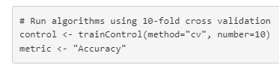
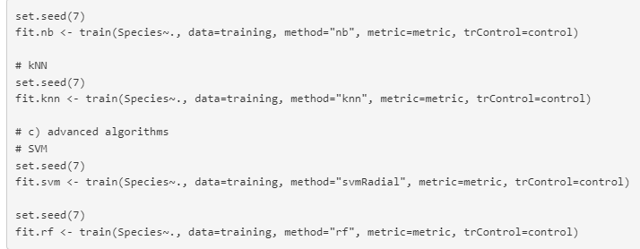
Cài đặt thuật toán

Slide 46
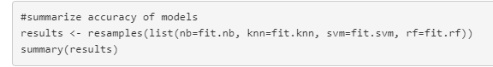
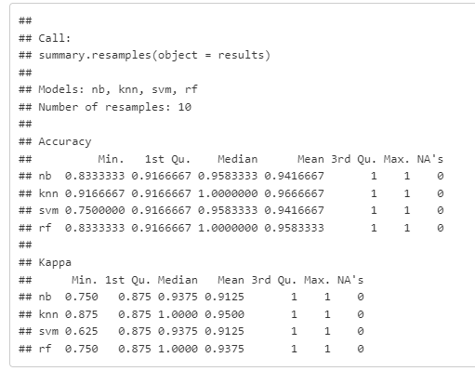
Kết quả thu được

Slide 47
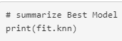
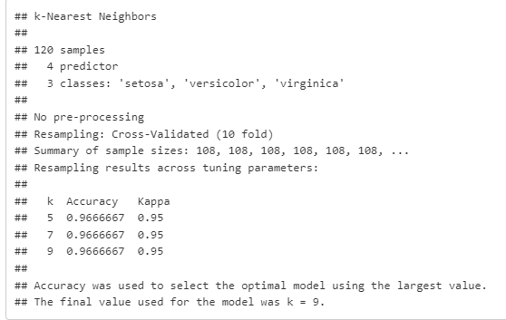
Mô hình tốt nhất
KNN
Điểm acc mean của 10 lần validation: 0.967

Slide 48
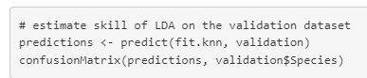
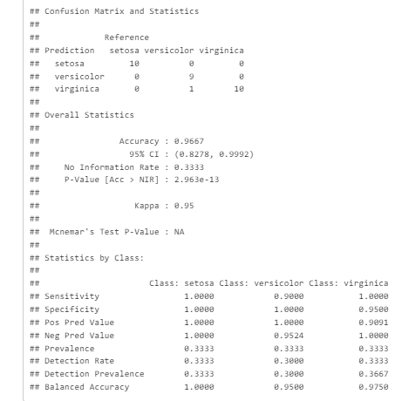
Prediction

Slide 49
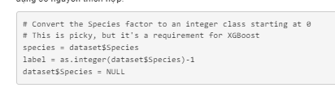
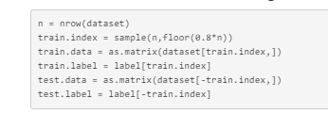
XG-boost
Chuyển đổi nhãn
Chia dữ liệu train-test

Slide 50
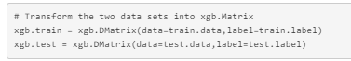
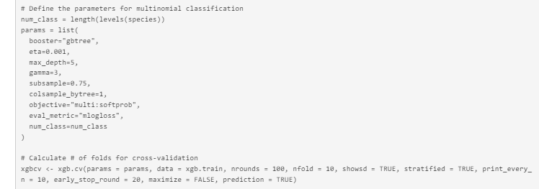
XG-boost
Tạo các đối tượng xgb.DMatrix

Slide 51
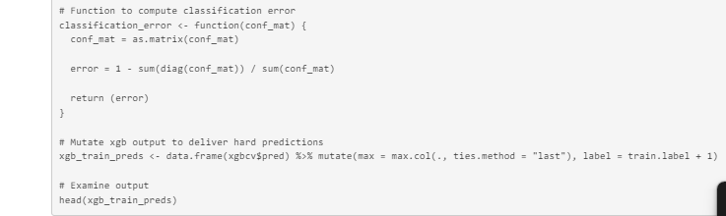
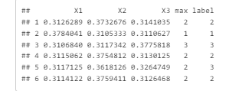
XG-boost kết quả

Slide 52
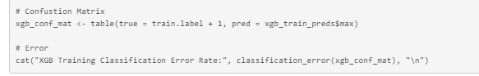
XG-boost kết quả

Slide 53
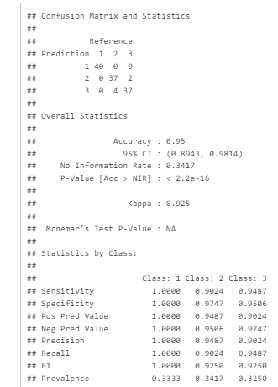
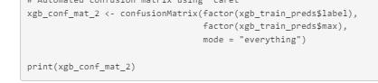
XG-boost kết quả

Slide 54
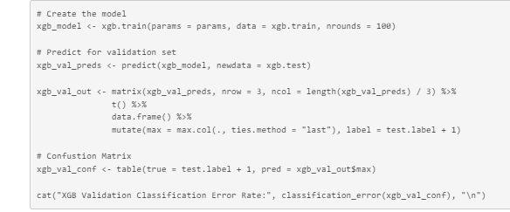
XG-boost bộ xác thực

Slide 55


XG-boost bộ xác thực

Slide 56
CẢM ƠN CÔ
VÀ CÁC BẠN
LẮNG NGHE!

